Slide 1
EJECUCIÓN ACUMULADA DE GASTOS PRESUPUESTARIOS AL MES DE SEPTIEMBRE DE 2018 PARTIDA 27: MINISTERIO DE LA MUJER Y LA EQUIDAD DE GÉNERO
|
UNIDAD TÉCNICA DE APOYO PRESUPUESTARIO
SENADO DE LA REPÚBLICA DE CHILE
Valparaíso, noviembre 2018

Slide 2
EJECUCIÓN ACUMULADA DE GASTOS A SEPTIEMBRE DE 2018 PARTIDA 27 MINISTERIO DE LA MUJER Y EQUIDAD DE GÉNERO
Principales hallazgos
Para el año 2018 la Partida presenta un presupuesto aprobado de $52.845 millones, con un 62% de los recursos destinado a transferencias corrientes, los que al mes de SEPTIEMBRE registraron erogaciones del 96,3% sobre el presupuesto vigente y en línea con su gasto histórico.
La ejecución del Ministerio del mes de SEPTIEMBRE ascendió a $2.732 millones, es decir, un 5,2% respecto de la ley inicial, gasto superior al registrado a igual mes del año 2017 (0,8 puntos porcentuales). Por su parte, la ejecución acumulada al tercer trimestre de 2018 asciende a $44.868 millones, equivalente a un 84,9% del presupuesto inicial que experimentó un crecimiento consolidado de $161 millones, destacando el incremento en los subtítulos 23 “prestaciones de seguridad social” por la aplicación de la Ley de Incentivo al Retiro ($316 millones) y 24 “transferencias corrientes” ($302 millones). Por su parte los subtítulos 21 “gastos en personal” y 22 “bienes y servicios de consumo” presentan reducción por $404 millones y $152 millones respectivamente. Dicha erogación acumulada se encuentra en línea a igual periodo del ejercicio anterior.
En cuanto a los programas, el 75% del presupuesto vigente, se concentra en el Servicio Nacional de la Mujer y la Equidad de Género (48%) y Prevención y Atención de la Violencia contra las Mujeres (26%), los que al mes de SEPTIEMBRE alcanzaron niveles de ejecución de 83,3% y 93,3% respectivamente, calculados respecto al presupuesto vigente.
La Subsecretaría de la Mujer y la Equidad de Género es el que presenta el menor avance con un 62,7%, mientras que el programa “Prevención y Atención de la Violencia contra las Mujeres” es el que presenta la ejecución mayor con un 93,3%.

Slide 3
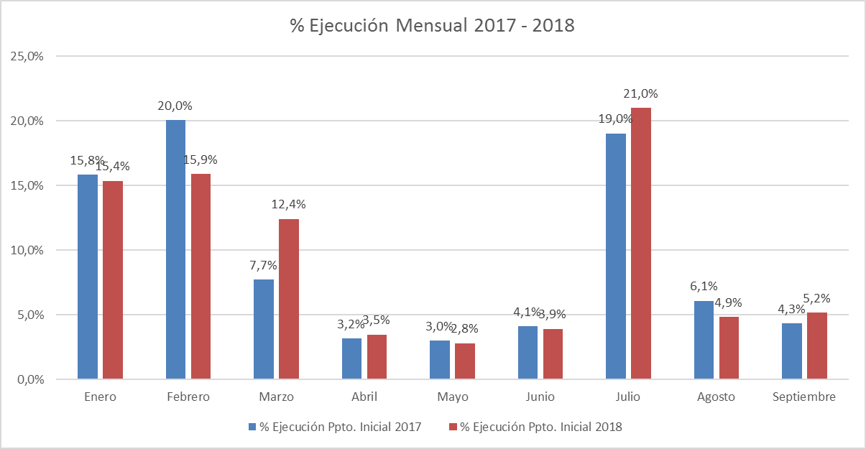
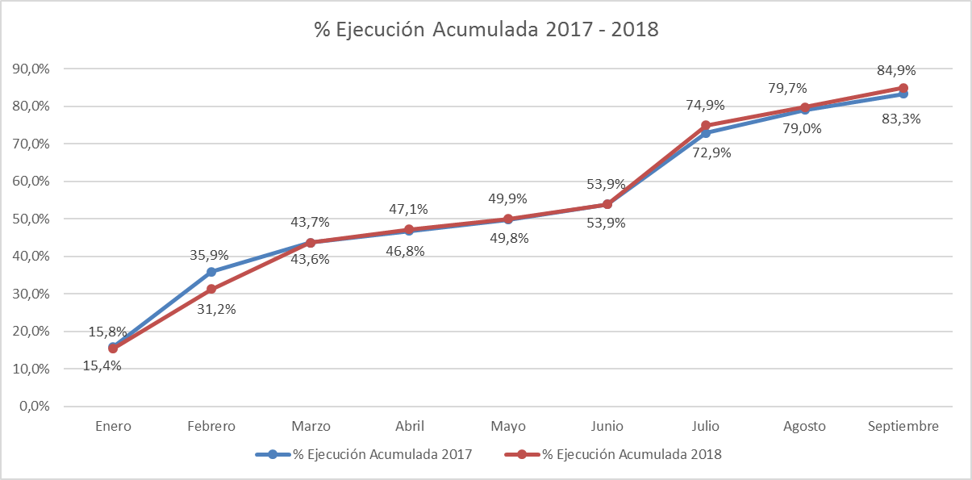
COMPORTAMIENTO DE LA EJECUCIÓN ACUMULADA DE GASTOS A SEPTIEMBRE DE 2018 PARTIDA 27 MINISTERIO DE LA MUJER Y EQUIDAD DE GÉNERO

Slide 4
EJECUCIÓN ACUMULADA DE GASTOS A SEPTIEMBRE DE 2018 PARTIDA 27 MINISTERIO DE LA MUJER Y EQUIDAD DE GÉNERO
en miles de pesos 2018

Slide 5
EJECUCIÓN ACUMULADA DE GASTOS A SEPTIEMBRE DE 2018 PARTIDA 27 RESUMEN POR CAPÍTULOS
en miles de pesos 2018

Slide 6
EJECUCIÓN ACUMULADA DE GASTOS A SEPTIEMBRE DE 2018 PARTIDA 27. CAPÍTULO 01. PROGRAMA 01: SUBSECRETARÍA DE LA MUJER Y LA EQUIDAD DE GÉNERO
en miles de pesos 2018

Slide 7
EJECUCIÓN ACUMULADA DE GASTOS A SEPTIEMBRE DE 2018 PARTIDA 27. CAPÍTULO 02. PROGRAMA 01: SERVICIO NACIONAL DE LA MUJER Y LA EQUIDAD DE GÉNERO
en miles de pesos 2018

Slide 8
EJECUCIÓN ACUMULADA DE GASTOS A SEPTIEMBRE DE 2018 PARTIDA 27. CAPÍTULO 02. PROGRAMA 02: MUJER Y TRABAJO
en miles de pesos 2018

Slide 9
EJECUCIÓN ACUMULADA DE GASTOS A SEPTIEMBRE DE 2018 PARTIDA 27. CAPÍTULO 02. PROGRAMA 03: PREVENCION Y ATENCION DE VIOLENCIA CONTRA LAS MUJERES
en miles de pesos 2018

